Slide 1
Week – 2 Javascript Intro 2
Shania Risky Agustin

Slide 2
Table of contents
01
Function
02
Method (Built in Function)
03
Callback

Slide 3
01
Function
Sebuah blok kode yang digunakan untuk membungkus suatu proses dengan tujuan agar penulisan kode atau proses yang sama tidak ditulis secara berulang kali.

Slide 4
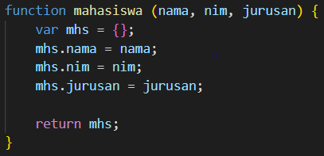
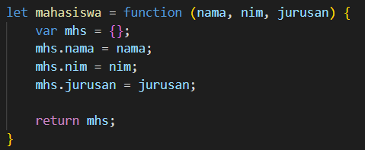
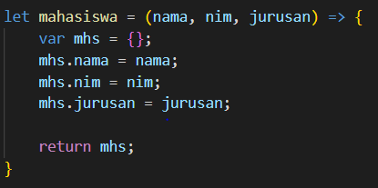

Function
Function Declaration
Function Expression
Arrow Function
Anonymous Function

Slide 5
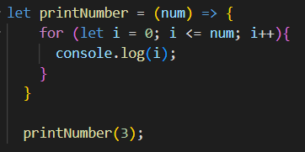
Contoh Function:

Slide 6
02
Method (Built in Function)
Method adalah fungsi di dalam objek. Ketika kita membuat objek, kita dapat membuat fungsi di dalamnya. Untuk mengakses bagian lain dari objek menggunakan kata kunci this.
Built in Function adalah method-method yang sudah disediakan oleh javascript. Method-method ini kita dapat mengelolah/manipulasi data sesuai dengan kebutuhan.

Slide 7
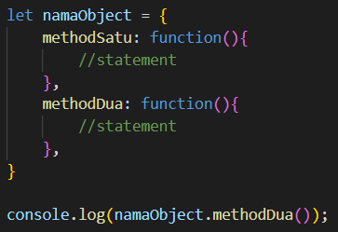
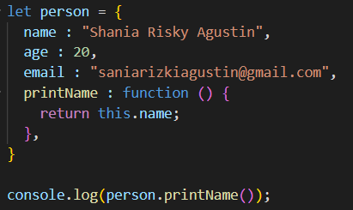
Method
Sintaks Method:
Contoh Method:

Slide 8
Built in Function
sort()
map()
split()
join()

Slide 9
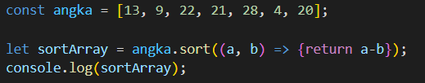
Sort
Teknik penyortiran array JavaScript yang dapat membantu untuk mengurutkan array menurut alfabet, angka, dalam urutan menurun, dan lain sebagainya.

Slide 10
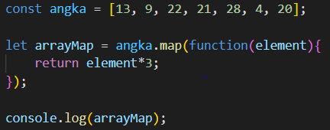
map
Fungsi map ini digunakan untuk mengolah setiap element di array/object dan kemudian menghasilkan array/object baru.

Slide 11
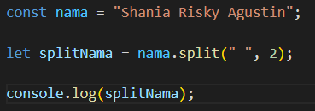
split
Digunakan untuk membagi string menjadi array substring dan mengembalikan array baru tanpa mengubah string asli.

Slide 12
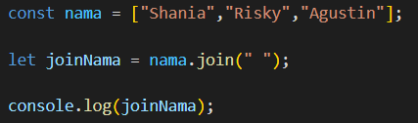
join
Method yang digunakan untuk menggabungkan seluruh array menjadi sebuah string. Maksud dari menjadi sebuah string adalah, karena array akan disatukan dengan separator (karakter penghubung). Separator ini bisa dikosongkan dan bisa juga diisi.

Slide 13
03
Callback
Callback adalah istilah yang mengacu pada sebuah function yang dijalankan dalam function lain dan bertindak sebagai parameter function.

Slide 14
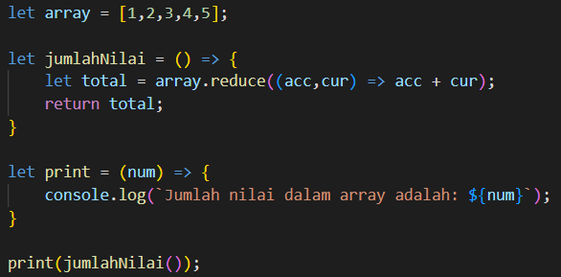
Callback

Slide 15
Thanks!

